Slide 1
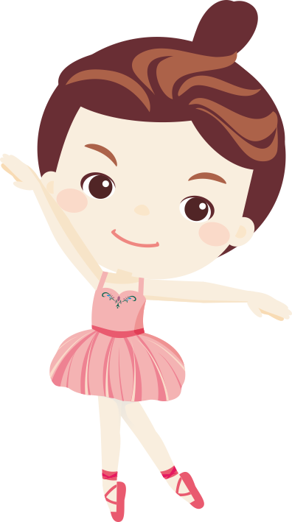
我的小檔案
姓名：周小迷
興趣：跳芭蕾舞
星座：牡羊座

